Slide 1

Дидактический материал
«Книга на липучках»
Автор:
Пехтерева Татьяна Николаевна
воспитатель первой категории
МДОУ «Детский сад №4 п.Новоорск».

Slide 2

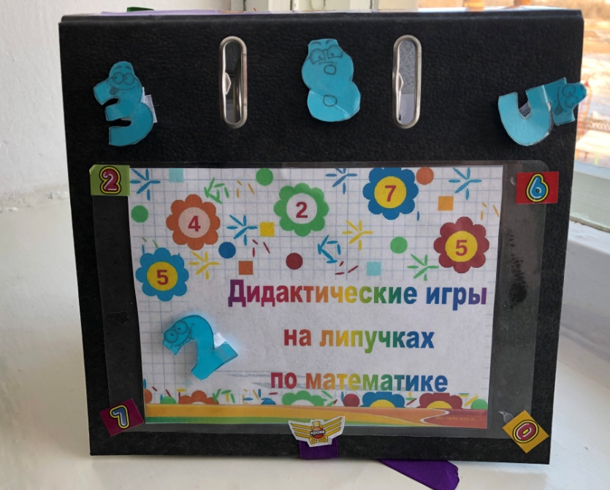
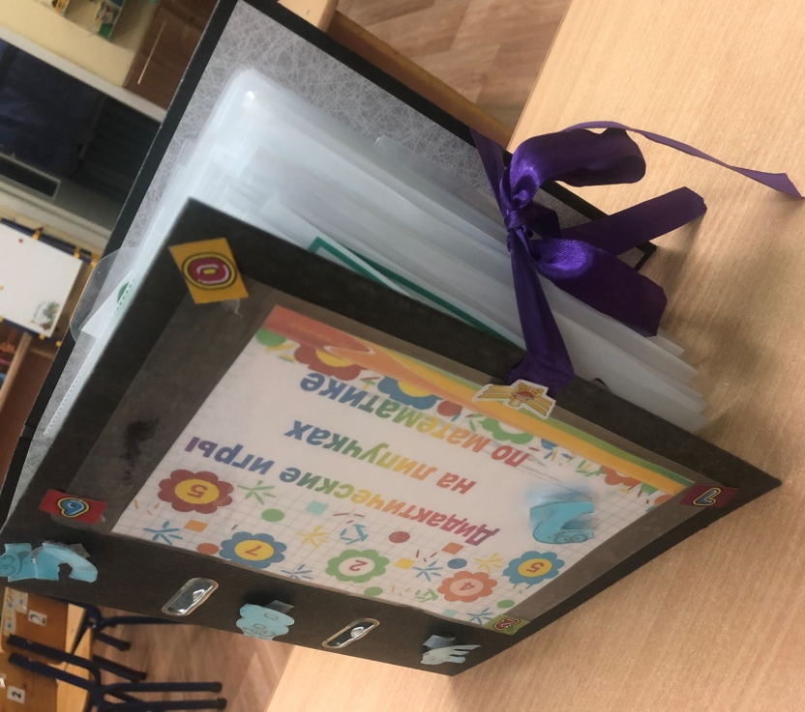
Дидактическое пособие «Книга на липучках»

Slide 3
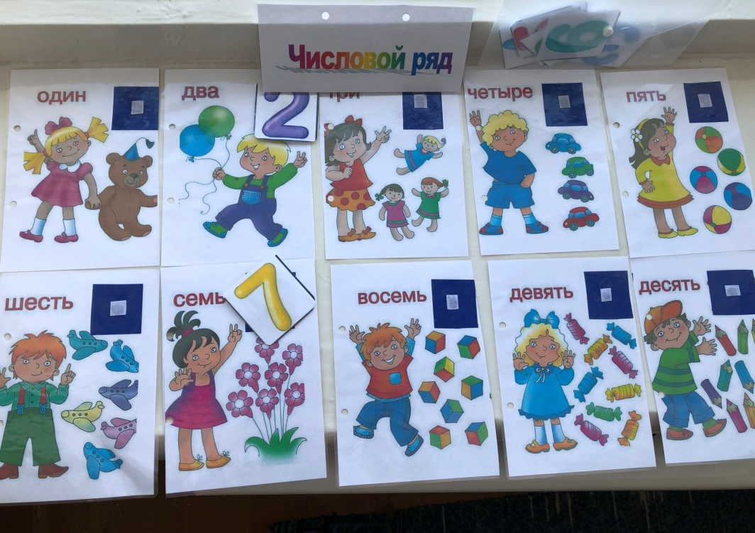
д/и Числовой ряд.

Slide 4
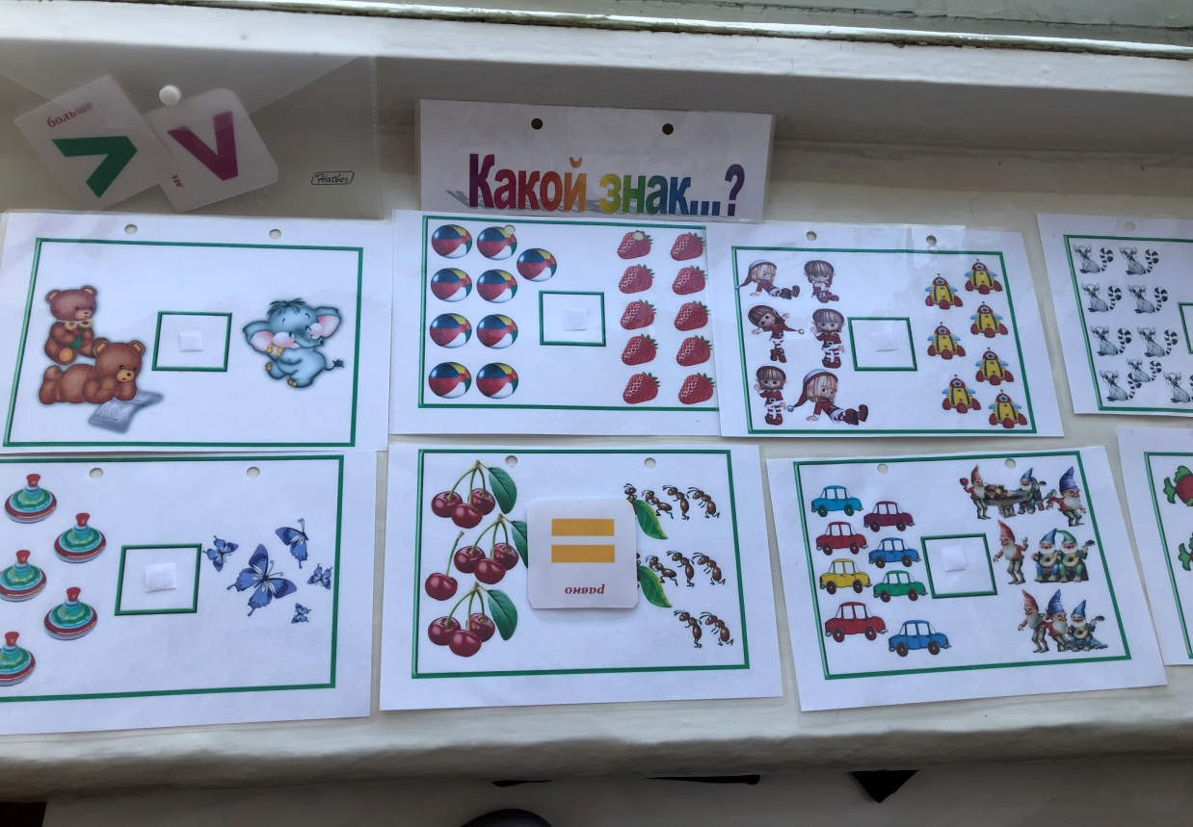
д/и «Какой знак?»

Slide 5
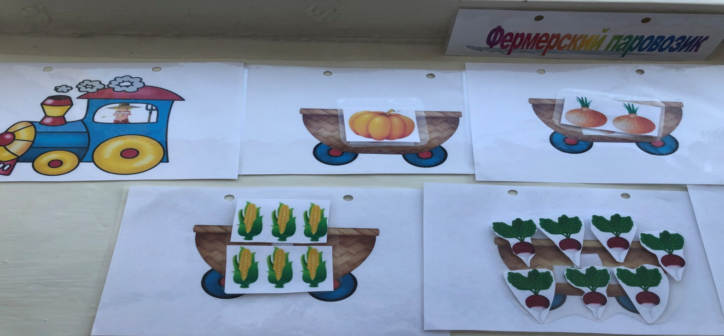
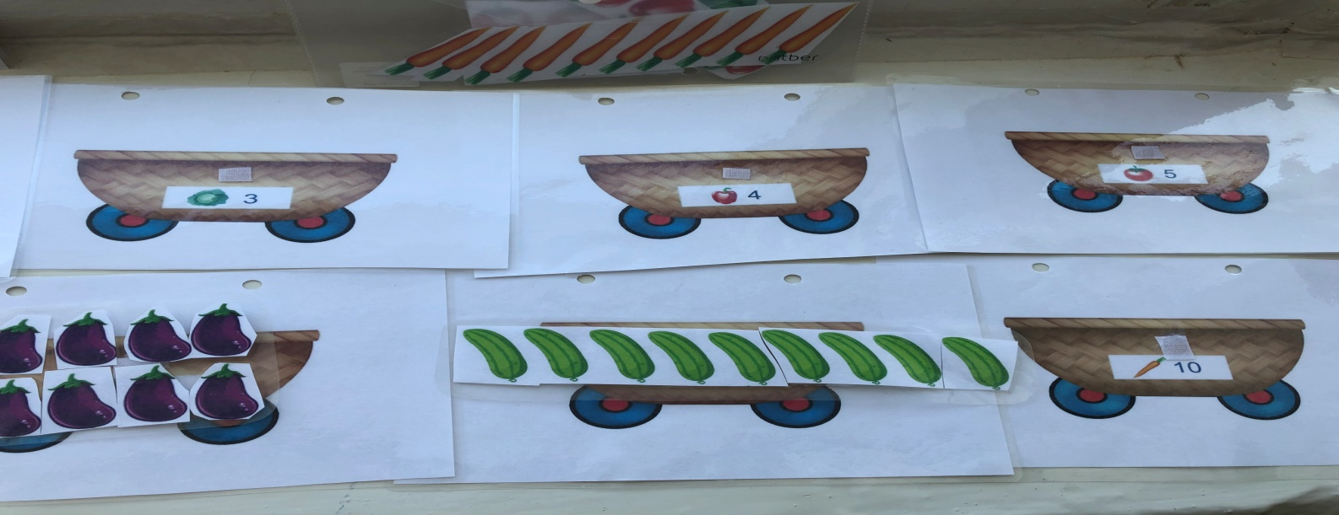
д/и «Фермерский паровозик»

Slide 6
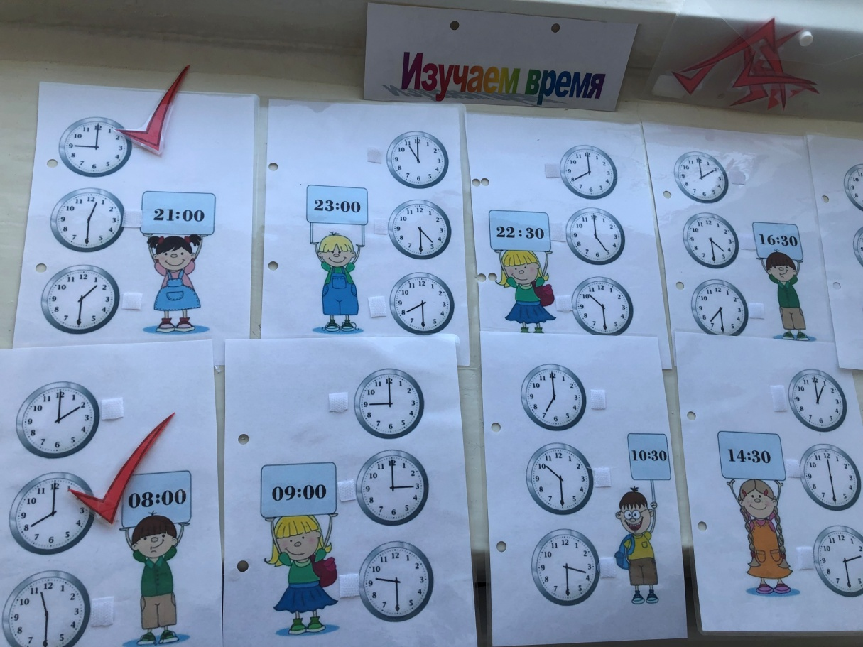
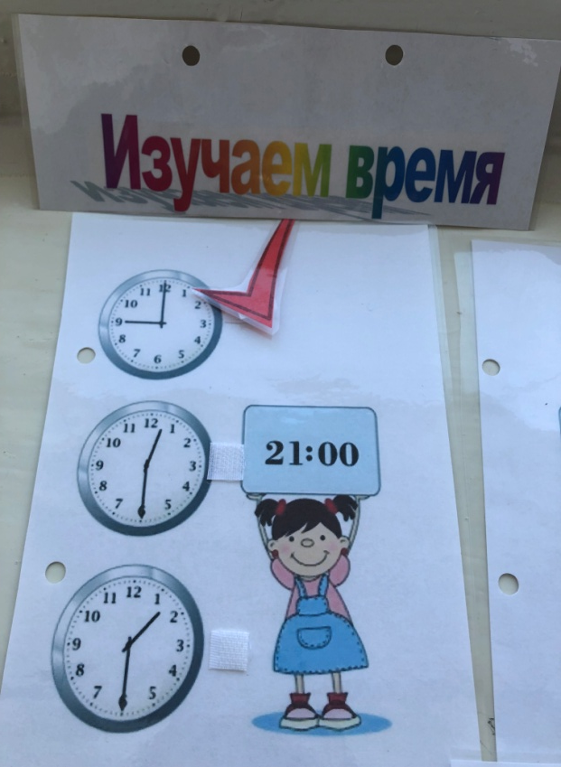
д/и «Изучаем время»

Slide 7
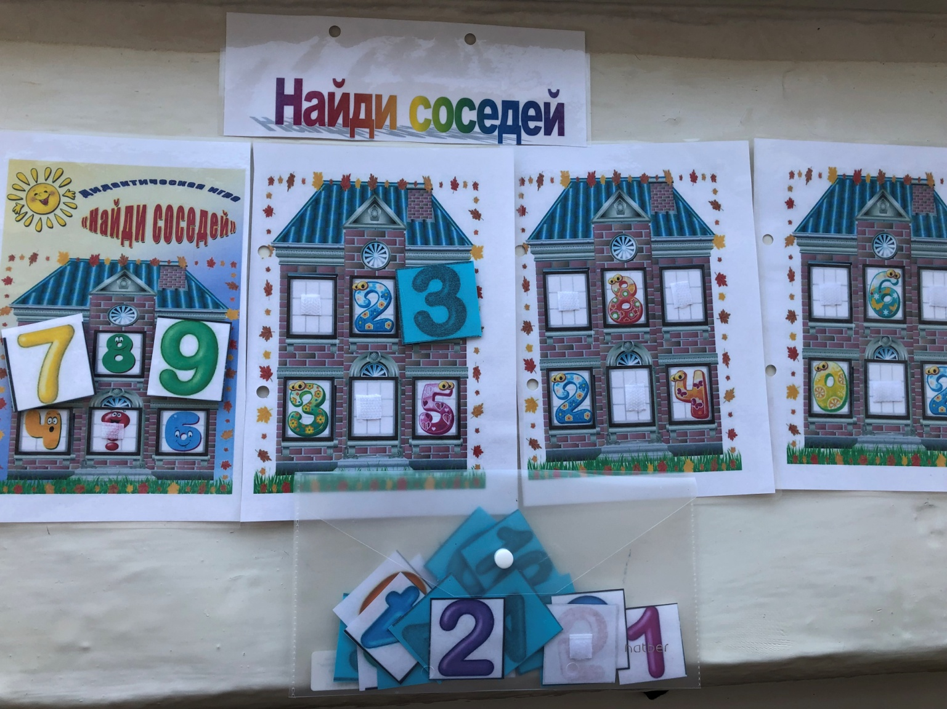
д\и «Найди соседей»

Slide 8
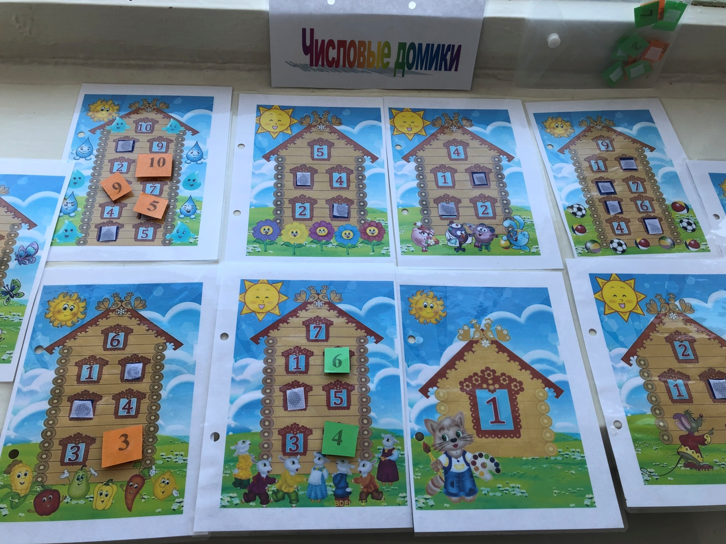
д/и «Числовые домики»

Slide 9
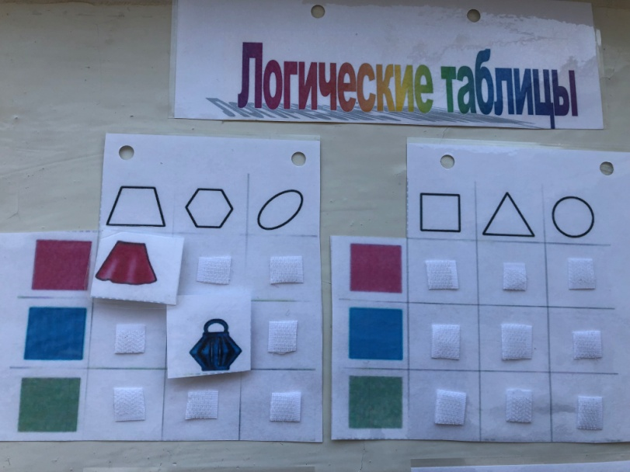
д/и «Логические таблицы»

Slide 10
Спасибо за внимание!

